Slide 1

地名

Slide 2

在我们学校和家庭的周围，有许多有趣别致的地方，它们有的折射出当地的风土人情的影子，有的记载了岁月更迭的变化，有的对应着祖国的锦绣山河……许多地名都蕴含着丰富的历史文化知识。

Slide 3

PPT模板下载：www.1ppt.com/moban/ 行业PPT模板：www.1ppt.com/hangye/
节日PPT模板：www.1ppt.com/jieri/ PPT素材下载：www.1ppt.com/sucai/
PPT背景图片：www.1ppt.com/beijing/ PPT图表下载：www.1ppt.com/tubiao/
优秀PPT下载：www.1ppt.com/xiazai/ PPT教程： www.1ppt.com/powerpoint/
Word教程： www.1ppt.com/word/ Excel教程：www.1ppt.com/excel/
资料下载：www.1ppt.com/ziliao/ PPT课件下载：www.1ppt.com/kejian/
范文下载：www.1ppt.com/fanwen/ 试卷下载：www.1ppt.com/shiti/
教案下载：www.1ppt.com/jiaoan/
观察丁丁家乡的地图，你发现了什么？
找一找地名，感受地名的特点，如春华胡同、秋实胡同，中山西路，刘家堡，山东大街、银川大街、拉萨大街，正义西路等等。

Slide 4
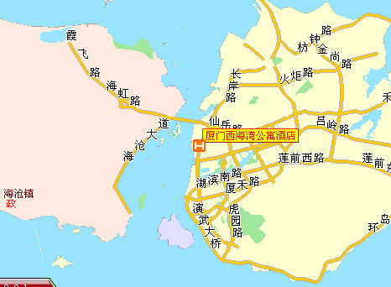
你发现地名有什么特点？你了解这些地名的文化人文内涵吗？
如“中山路”：是为了纪念伟大的革命者孙中山。

Slide 5

地名里含有方位词：
地名里含有和水有关的词：
表示颜色的词：
含有地方特产名称：
含有人名：
含有姓氏：
我们可以将地名进行分类：

Slide 6
地名里含有方位词，如北京、南宁、西安……
地名里含有和水有关的词，如上海、杭州、香港……
表示颜色的词，如青岛、黑河、黄山……
含有地方特产名称，如铜陵、桂林、铁岭……
含有人名，如张自忠路、佟麟阁路、中山路……
含有姓氏，如赵家庄、孙家屯、苏家沱……
我们可以将地名进行分类：

Slide 7


出谜面，猜城市名
金银铜铁（ ）倾盆大雨（ ）
四季温暖（ ）双喜临门（ ）
风平浪静（ ）戈壁滩 （ ）

Slide 8
出谜面，猜城市名
金银铜铁（无锡）倾盆大雨（天水）
四季温暖（长春）双喜临门（重庆）
风平浪静（宁波）戈壁滩 （长沙）

Slide 9




说出三条以城市命名的路名：
说出三个用少数民族语命名的城市：
说出三个带“阳”字的城市名：
说出三个带“州”字的城市名：

Slide 10
说出三条以城市命名的路名：
中山路、南京路、北京路
说出三个用少数民族语命名的城市：
拉萨、呼和浩特、乌鲁木齐
说出三个带“阳”字的城市名：
岳阳、洛阳、衡阳
说出三个带“州”字的城市名：
湖州、杭州、苏州

Slide 11


至高无____ ____底捞月
人定胜____ ____落石出
语重心____ ____暖花开
金石为____ ____官许愿
难能可____ ____春白雪
人才济____ ____征北战
五湖四____ ____诛笔伐
声东击____ ____如泰山
说东道____ ____死不屈
一步登____ ____津有味
填成语，组地名

Slide 12



1.查找资料，介绍一个地名。
2.将地名串成相声或描述生活经历的文章。

